Slide 1


Presentation
Month 12th 2024
Ein revolutionäres Reinigungssystem
für wiederverwendbare Medizinprodukte

Slide 2


ÜBER BICARjet
Natriumbikarbonat-Systeme
35 JAHRE ERFAHRUNG
PARTNER SOLVAY
FÜR ATRIUMBICARBONAT
8 PATENTE
2 HERSTELLUNGSWERKE

Slide 3





Industrieabteilung
Medizinische Abteilung

Slide 4

ÜBER BICARmed®
Medizinische Abteilung von BICARjet
BICARmed ® Division was created 10 years ago applying the experience of BICARjet® to RMD’s cleaning:
PARTNERSCHAFT MIT DER UNIVERSITÄT
VON KRANKENHÄUSERN GETESTET
4 INTERNATIONALE PATENTE
8 JAHRE F&E
ABOUT BICARMED

Slide 5
BICARmed-VORWASCHUNG DIE NEUE ART DER REINIGUNG

Slide 6
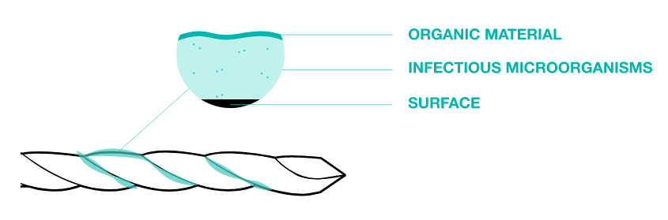
DAS VORWASCHEN IST WICHTING
Um Sterilität zu gewährleisten, ist eine ausreichende Reinigung erforderlich.
Die Reinigung ist der erste Schritt bei der Wiederaufbereitung eines Geräts nach dem Gebrauch.
Durch unsachgemäße Reinigung eines Instruments kann Schmutzmaterial außerhalb und innerhalb des Geräts eindringen und den Desinfektions- und Sterilisationsprozess verhindern.

Slide 7
DAS VORWASCHEN IST WICHTIG
Sum Sterilität zu gewährleisten, ist eine ausreichende Reinigung erforderlich.
Die Vorwaschphase ist wichtig, weil sie Rückstände organischer und anorganischer Substanzen von den Oberflächen von Medizinprodukten entfernt.
Ordnungsgemäße Reinigung:
Drastisch reduzierte mikrobielle Kontamination (BIOBARDEN)
Verbessert den Kontakt zwischen dem Desinfektions-/Sterilisationsmittel und auf den Oberflächen verbleibenden infektiösen Mikroorganismen
Garantiert die Funktionalität und Langlebigkeit der Instrumente

Slide 8
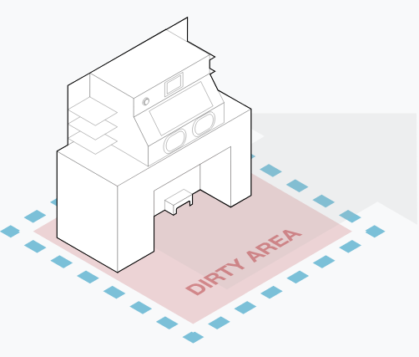
BICARmed ® VORWASCHSYSTEM
Die Reinigung, die die Leistung verbessert
BICARmed® ist ein neues revolutionäres Reinigungssystem zur Vorbehandlung aller RMDs, bevor sie Desinfektions- und/oder Sterilisationswaschprozessen unterzogen werden.
BICARmed® revolutioniert das RMD-Reinigungskonzept, da die Behandlung bei allen Instrumententypen mit der gleichen Wirksamkeit durchgeführt werden kann, um selbst den schwierigsten Schmutz zu entfernen und die Gesamtleistung des Prozesses erheblich zu steigern.

Slide 9
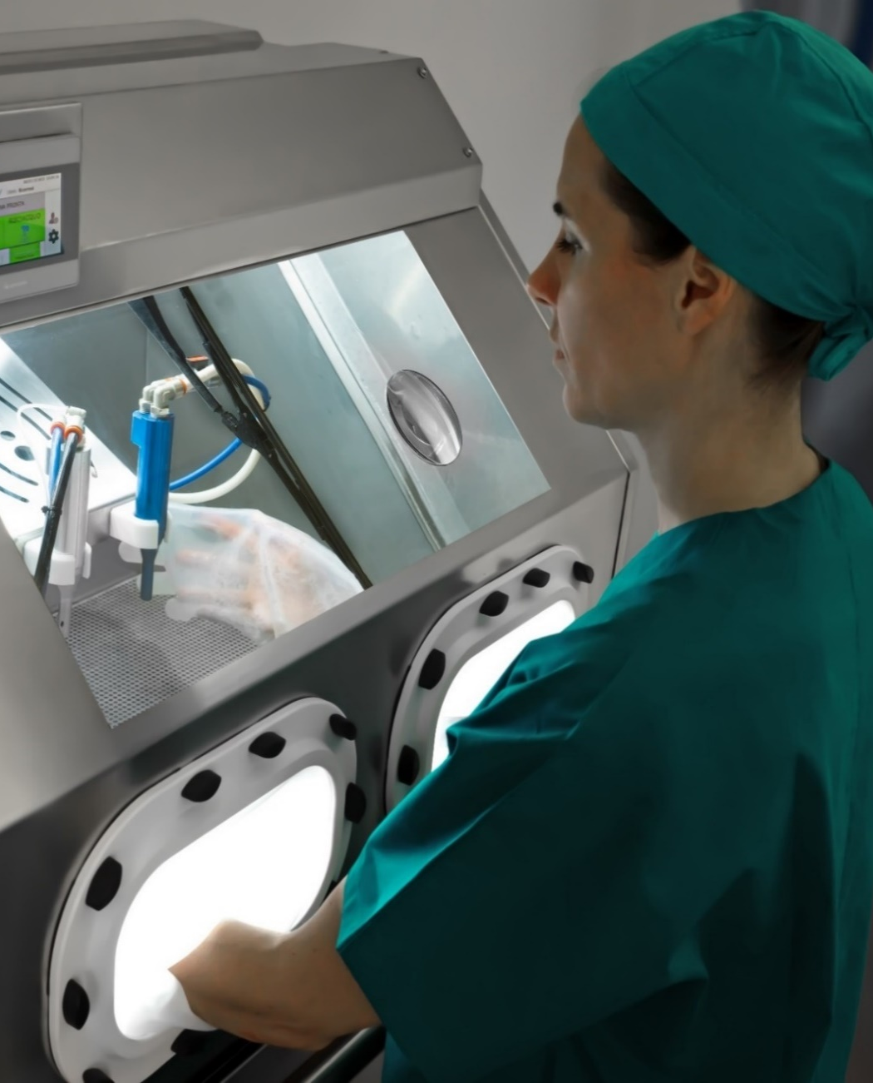
SAFE CleanBox
Die BICARmed®-Technologie
BICARmed ® SAFE CleanBox ist ein CE-zertifiziertes Medizinprodukt zur Vorbehandlung von RMDs vor deren Desinfektion und/oder Sterilisation.
Die Maschine besteht aus einer Kabine, die in ihrer Form einem „Handschuhfach“ ähnelt.
Das System verwendet Natriumbicarbonat in Granulatform und Druckluft mit niedrigem Druck, um alle wiederverwendbaren medizinischen Geräte zu reinigen

Slide 10
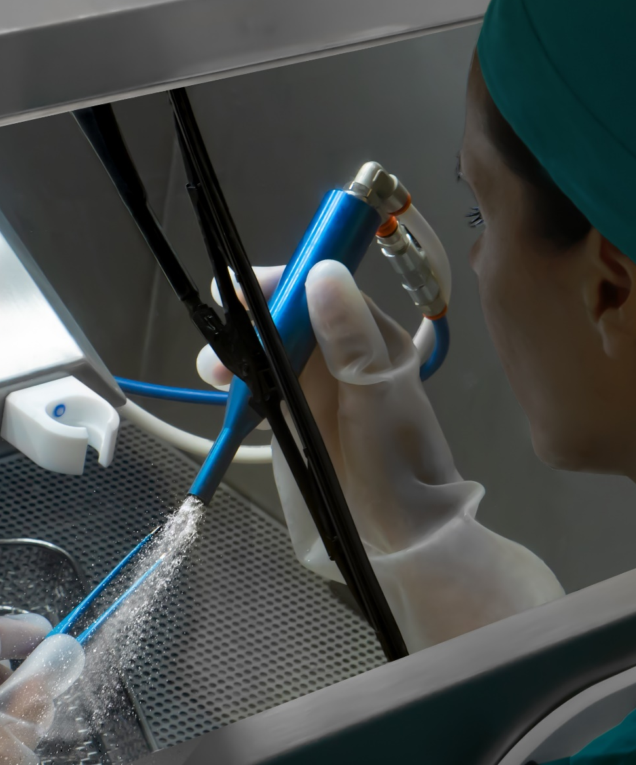
WIE FUNKTIONIERT ES?
Einfach, schnell, effizient
Ein durch ein Handstück geleiteter Strom aus Natriumbikarbonat spezieller Größe mit Luft und Wasser trifft gleichmäßig und kontinuierlich auf die Oberfläche.
Dadurch wird der Schmutz auch aus komplexesten Geometrien und anhaftenden Verunreinigungen tiefenwirksam entfernt.
Durch ein zweites Handstück ist die vollständige Spülung des Werkzeugs möglich.

Slide 11
VORTEIL
BICARmed TECHNOLOGIE

Slide 12



ADVANTAGE
EINZIGARTIG
SICHER
WIRTSCHAFTLICH
Eine Möglichkeit für alle Instrumente vorzuwaschen: endoskopische, starke Optik, Motorbohrer, Kanülen, zerbrechliche, generische und spezialisierte Instrumente.
Verhindert den direkten Kontakt zwischen dem Bediener und gefährlichen Verunreinigungen.
Das Natriumbikarbonat verändert die Oberfläche der zu waschenden Instrumente nicht.
Deutliche Reduzierung der Wartung von RMDs und hervorragende Verschleißprävention durch Reduzierung von Oxidation, Korrosion, Lochfraß und Biofilmresten - wodurch der Lebenszyklus der RMDs verlängert wird.

Slide 13


WIRKSAM
Gewährleistet maximale Effizienz bei allen Arten von Werkzeugen und Verschmutzungen
Critical Tools
Critical Dirts
INSTRUMENTE MIT KOMPLEXEN FORMEN WIE:
  ENDOSKOPIE-INSTRUMENTE
  KANÜLIERTE INSTRUMENTE
  ORTHOPÄDISCHE INSTRUMENTE
INSTRUMENTE FÜR DIE ELEKTROCHIRURGIE
EMPFINDLICHE MIKROCHIRURGISCHE INSTRUMENTE
ROBOTERGESTÜTZTE INSTRUMENTE
STARRE OPTISCHE GERÄTE
REICHLICH ANGESAMMELTER SCHMUTZ
EINGETROCKNETER SCHMUTZ
KAUTERISATIONSRÜCKSTÄNDE
ANORGANISCHE RÜCKSTÄNDE
KLEBSTOFFE
ZEMENTRÜCKSTÄNDE
KNOCHENRÜCKSTÄNDE

Slide 14
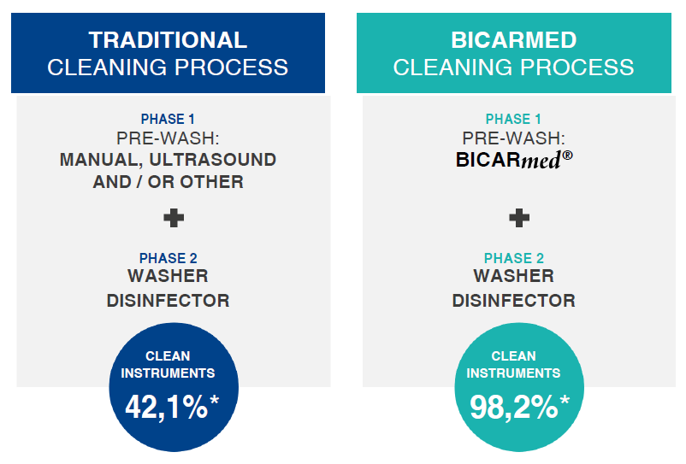
WIRKSAMKEIT IM VERGLEICH

Slide 15

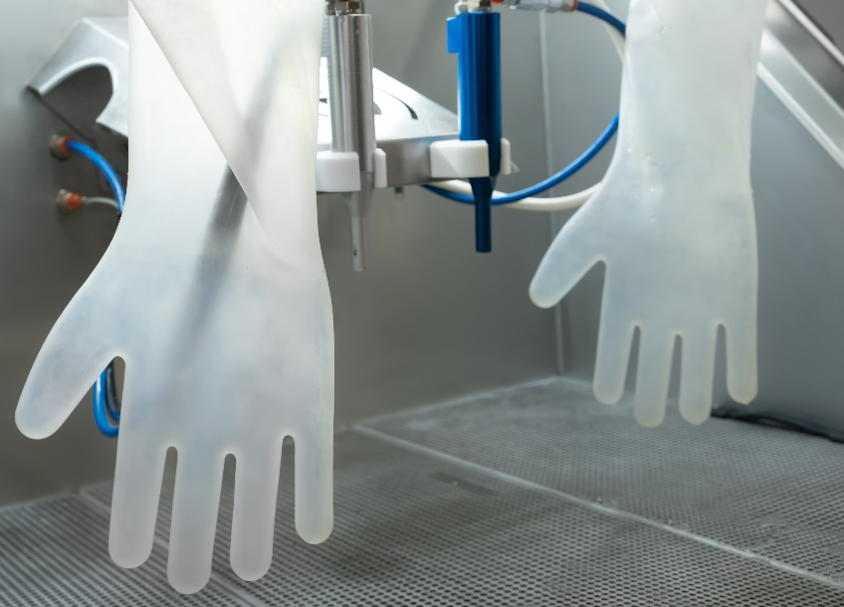
SICHER
Ecofriendly and operator safety
Die BICARmed ® -Behandlung garantiert eine effektive Reinigung ohne aggressive Substanzen.
Die Ungiftigkeit von Natriumbicarbonat und die Isolierung des Arbeitsbereichs, die den Kontakt mit gefährlichen Verunreinigungen verhindert, garantieren maximale Sicherheit für den Bediener.
Besserer Schutz und Bedienersicherheit
Closed cabin to isolate the working area
No contact with dangerous contaminants
Cut resistant gloves

Slide 16

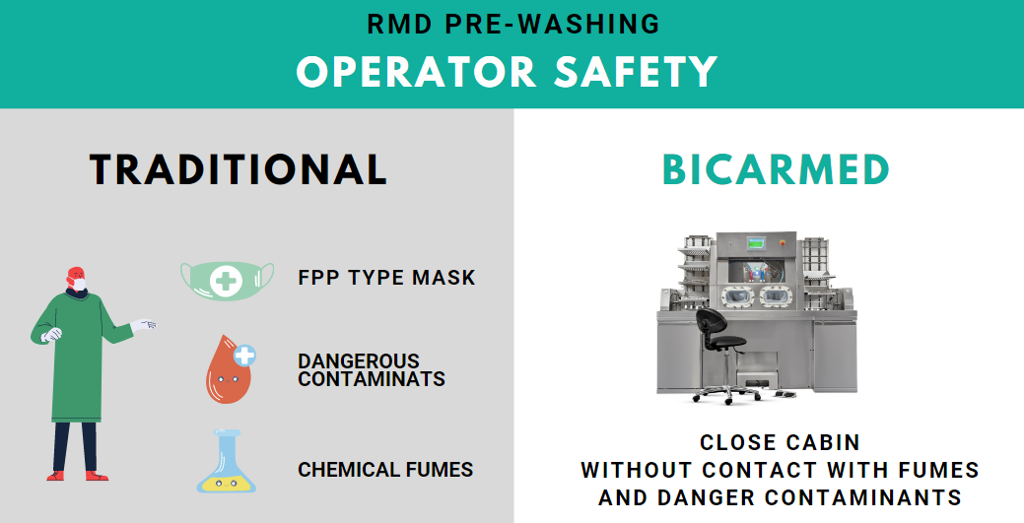

Slide 17


WIRTSCHAFTLICH
QUALITY BEYOND EXPECTATIONS
Die BICARmed ® -Behandlung reinigt Instrumente gründlich und entfernt den Biofilm, wodurch der Lebenszyklus der Instrumente verlängert wird. Eine wirksame Reinigung verhindert die Ansammlung von Schmutzablagerungen auf der Instrumentenoberfläche und reduziert so Instrumentenschäden durch Oxidation.
Durch Oxidation entstehen im Laufe der Zeit Mikrolöcher auf RMD-Oberflächen (Lochfraß), die eine Reinigung erschweren, wenn nicht sogar unmöglich machen, wodurch die Instrumente geschwächt werden und zu einem vorzeitigen Bruch führen.

Slide 18
SAFEKlinic
NATRIUMBICARBONAT

Slide 19



WARUM BIKARBONAT?
Präzise, ​​feinfühlig, sicher
Die Wirksamkeit und Präzision der Bicarmed®-Behandlung ist auf die Kombination von zwei Kräften zurückzuführen: die weichmachende und die mechanische Wirkung des Natriumbikarbonats SafeKlinic.
WIRKSAM AUF
KOMPLEXE FORMEN UND SCHMUTZ
WIRKSAM AUF
KOMPLEXE FORMEN UND SCHMUTZ
STUDIERTE GRANULOMETRIE

Slide 20
WARUM SAFEKlinic BIKARBONAT?
Genau
Die Präzision der BICARmed ®-Behandlung beruht auf der konstanten und kontinuierlichen Wirkung des Natriumbikarbonats: Auf die Oberfläche projiziert, ist Bikarbonat in der Lage, immer wieder und kontinuierlich denselben Punkt zu treffen.
Dieser Vorgang macht das BICARmed ® -Verfahren vergleichbar mit einem hocheffizienten mechanischen Bürsten. Simulationen zeigen, dass eine Sekunde Behandlung mit dem BICARmed ® -Verfahren 40 Sekunden manuellem Zähneputzen entspricht.
Es ermöglicht die Behandlung und Entfernung jeglicher Art von Verunreinigungen aus allen Arten von wiederverwendbaren chirurgischen Instrumenten.
WIRKSAM AUF
KOMPLEXE FORMEN UND SCHMUTZ

Slide 21
WARUM SAFEKlinic BIKARBONAT?
Empfindlich
Druckluft liefert die kinetische Energie an die festen Natriumbicarbonatpartikel, die mechanisch auf die Oberfläche des Instruments einwirken.
Wie aus der Studie des Fachbereichs Metallurgie der Universität Trient hervorgeht, werden Natriumbikarbonatkörner beim Aufprall zerstört, wobei ihre Oberfläche die gesamte kinetische Energie absorbiert, ohne die behandelte Oberfläche zu verändern oder zu beschädigen.
Dank der Anwesenheit von Wasser entfaltet es eine erweichende „chemische“ Wirkung, die es Ihnen ermöglicht, die Reinigung mit kaltem Wasser zu maximieren, ohne gefährliche Chemikalien zu verwenden.
KEIN SCHLEIFMITTEL
NICHT KORROSIV

Slide 22
Sicher für die Instrumente
WARUM SAFEKlinic BIKARBONAT?
Sicher für die Instrumente
Die spezielle Partikelgröße des SafeKlinic-Bicarbonats, das speziell zur Minimierung der Staubentwicklung entwickelt wurde, ermöglicht die Behandlung von Hohlräumen kleiner als 100 µ mit hoher Effizienz und Präzision. Es ermöglicht auch das Durchspülen aller kanülierten Instrumente, um ihre Durchgängigkeit zu erhalten und das Risiko einer Verstopfung zu vermeiden.
Aufgrund der Tatsache, dass Natriumbicarbonat einen pH-Wert von 8 hat, kann es nach vollständiger Auflösung im Wasser ins Abwasser eingeleitet werden, ohne dass es zu einer Verschmutzung und/oder Überlastung der Kläranlage kommt.
SAFEKlinic ist nicht korrosiv und biologisch abbaubar.
STUDIERTE GRANULOMETRIE

Slide 23
MODELLE
SAFE CleanBox STK 102 – 103 -113
SAFE CleanBox STK 100

Slide 24

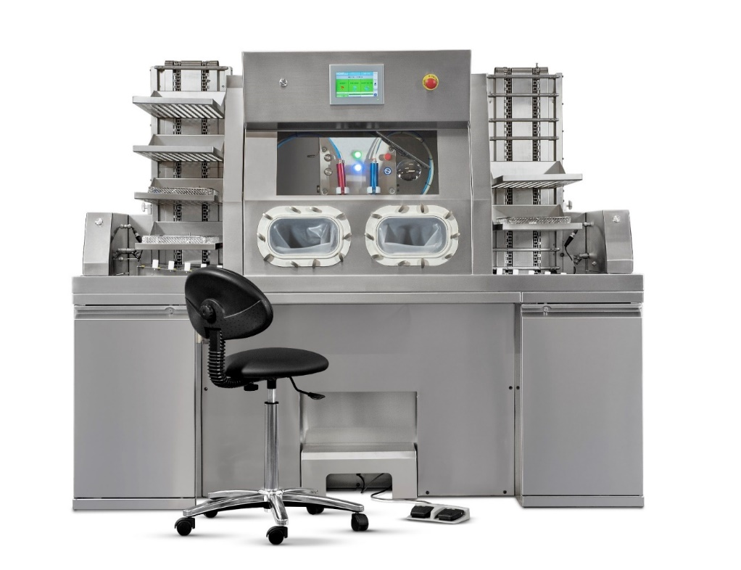

VORSCHLAG FÜR ZSVA
AUTOMATISCHE LADER FÜR INTENSIVE ARBEITSBELASTUNG
ARBEITEN IM SITZEN
INTERNES TOUCH-BEDIENFELD
SAFE CleanBox
STK 113

Slide 25
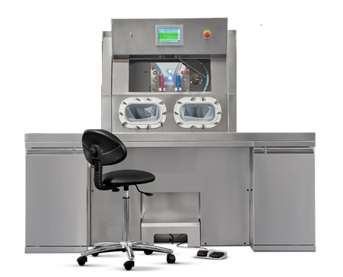
VORSCHLAG FÜR ZSVA
OHNE LADER
ARBEITEN IM SITZEN
INTERNES TOUCH-BEDIENFELD
SAFE CleanBox
STK 103

Slide 26
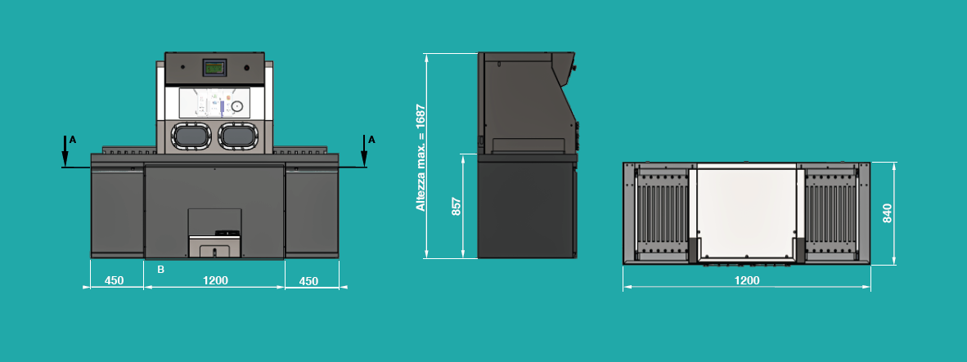
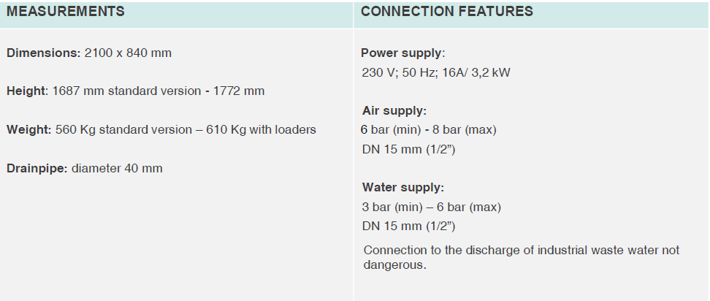
STK 103-113
ANSCHLÜSSE UND ABMESSUNGEN

Slide 27
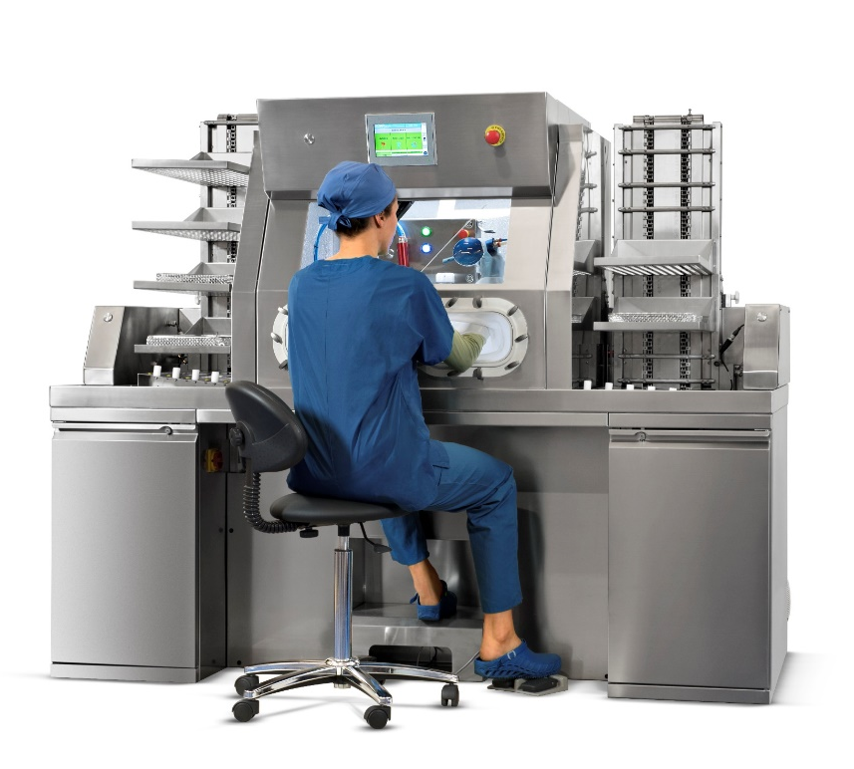
STK 103 - 113
ANWENDUNGSBEREICH
SAFE CleanBox STK 103 -113 ist eine durchdachte Lösung zur Vorbehandlung von RMDs im ZSVA-Schmutzbereich.
Wird hauptsächlich für schwere Arbeitsabläufe verwendet, Sie können währenddessen arbeiten
sitzend.
Dank der automatischen Türen, der Trayloader und des internen Touch-Bedienfelds können Sie arbeiten, ohne den Arbeitsplatz zu verlassen.
Möglichkeit zur Desinfektion der Innenwände der Kabine am Ende des Arbeitstages.

Slide 28
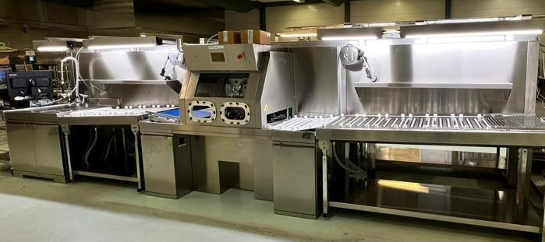
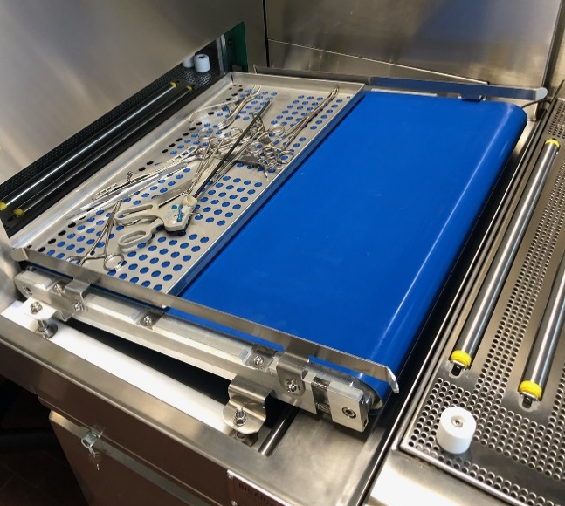
STK 102
LINE

Slide 29
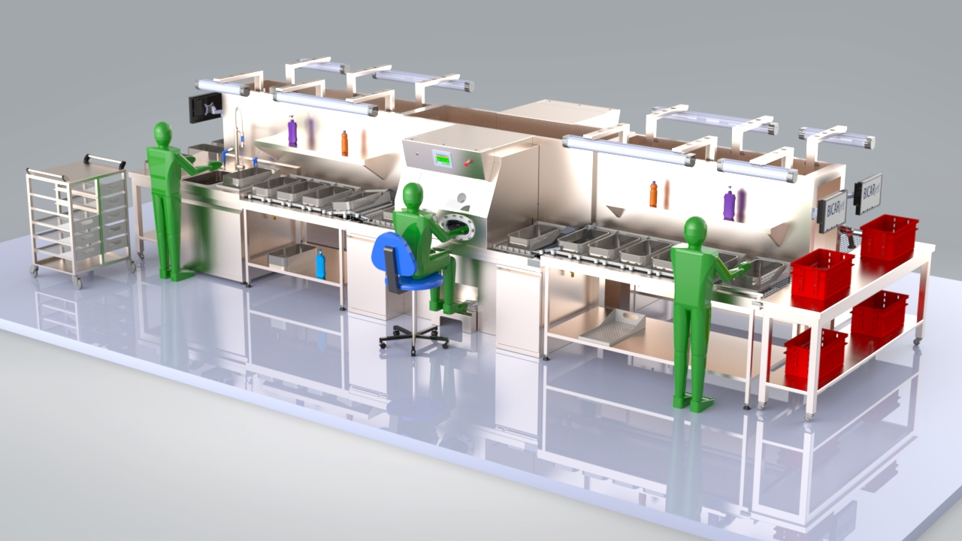
STK 102
LINE

Slide 30
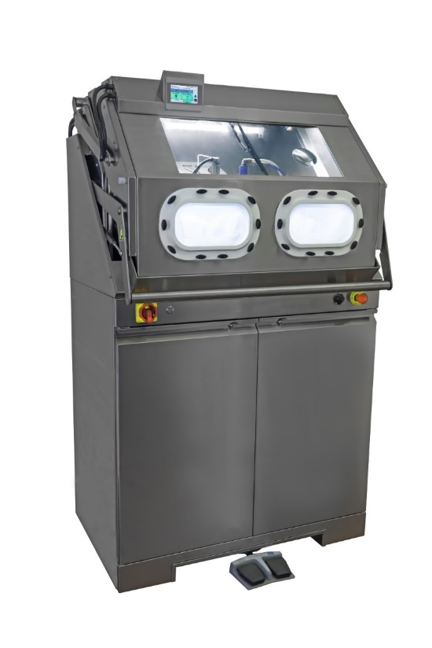
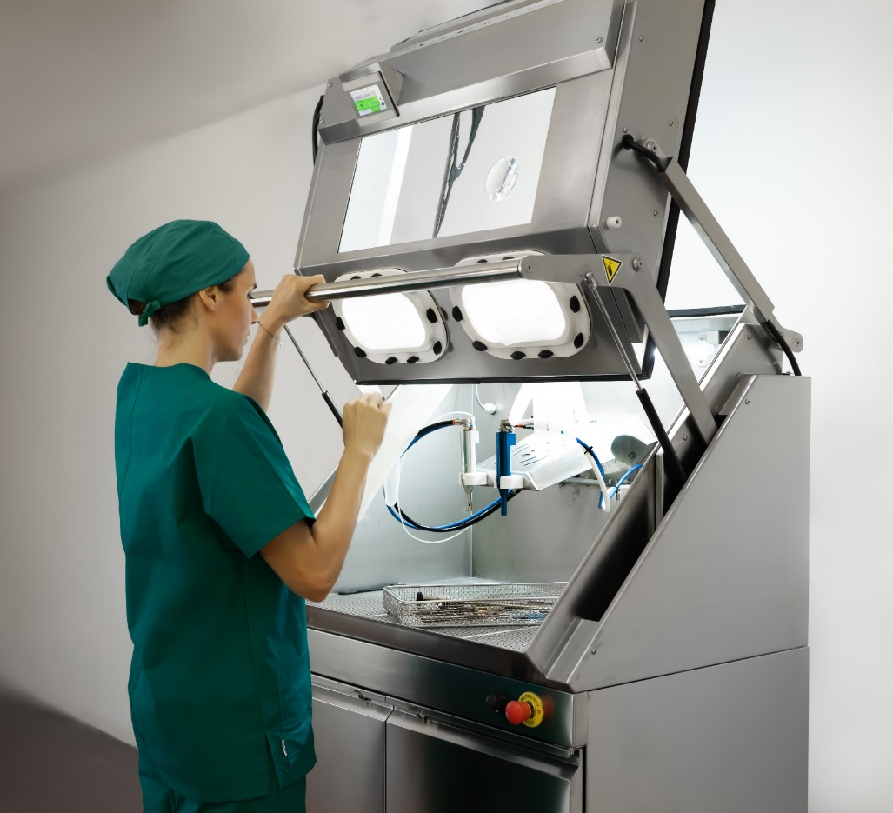
EMPFOHLEN FÜR KLEINE RÄUME
GERINGER ARBEITSABLAUF
STEHENDE ARBEIT
EXTERNES BEDIENFELD
SAFE CleanBox
STK 100

Slide 31
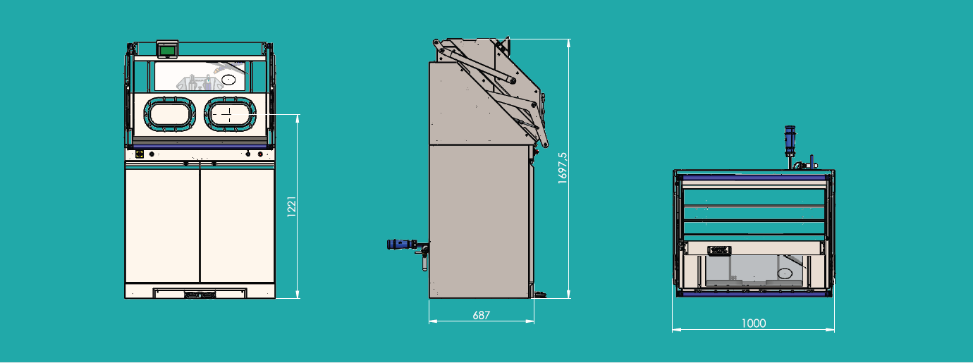
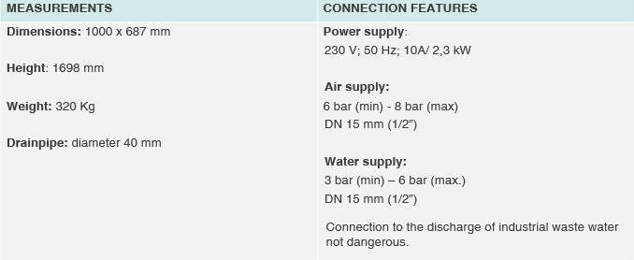
STK 100
ANSCHLÜSSE UND ABMESSUNGEN

Slide 32
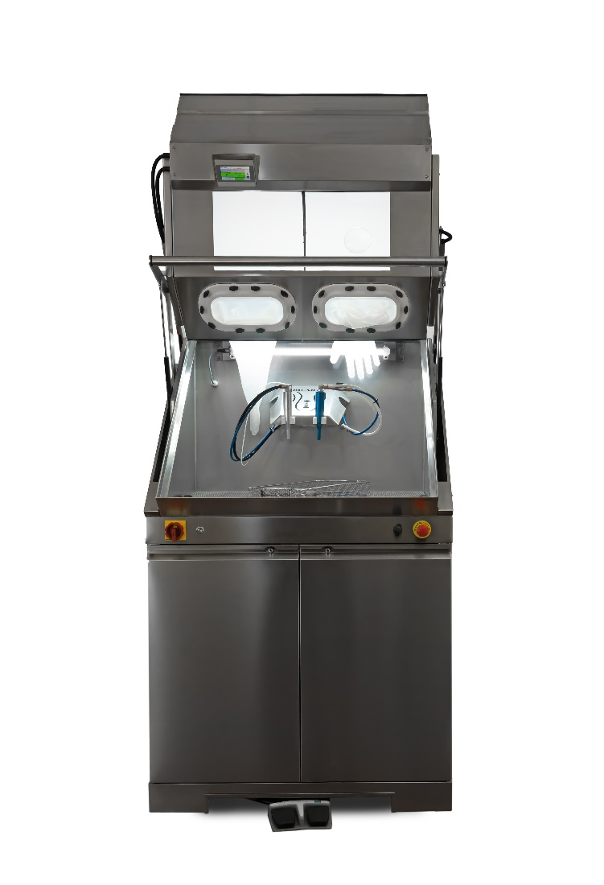
STK 100
FIELD OF APPLICATION
SAFE
SAFE CleanBox STK 100 ist eine durchdachte Lösung für die Vorbehandlung von RMDs in allen Fällen, in denen sich die Lager- und/oder Transportzeit verlängert.
Die SAFE CleanBox STK 100 verhindert das dauerhafte Anhaften von Schmutz und verhindert so die Oxidation oder das Anhaften von organischem Material (Biofilm).
Durch die sofortige Reinigung der Instrumente kann auch die Belastung durch teilweise in biologischen und physiologischen Flüssigkeiten enthaltene Halogenide verringert werden.

Slide 33
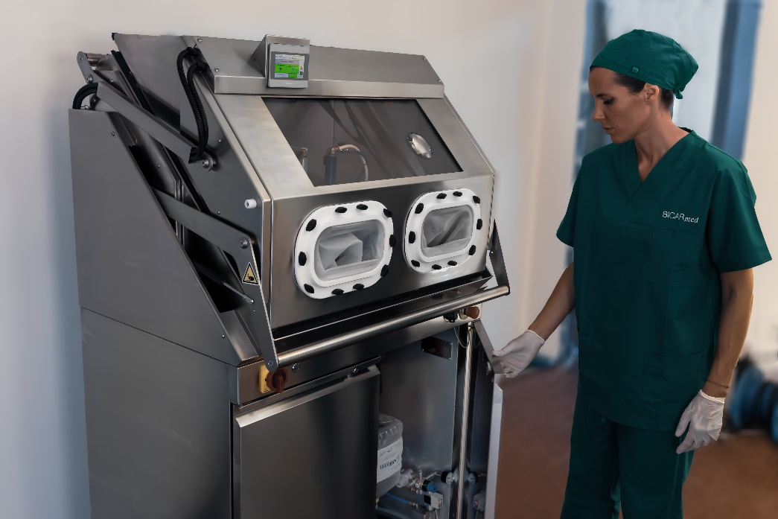
STK 100
ANWENDUNGSBEREICH
Maschine hat folgende Platzierungen:
Untersterilisationszentrale
Spezialisierte Operationssäle
Wartungslabore

Slide 34
ZERTIFIZIERUNGEN UND PATENTE
Made in Italy
Alle SAFE CleanBox-Modelle sind CE-zertifiziert und als Medizinprodukte der Klasse I gemäß der europäischen Richtlinie 2017/745/EWG gekennzeichnet.
BICARmed ® hält 4 angemeldete und anerkannte Patente.

Slide 35
VERBRAUCHSMATERIAL
SAFEKlinic Sodium Bicarbonate
SANYSAFE

Slide 36
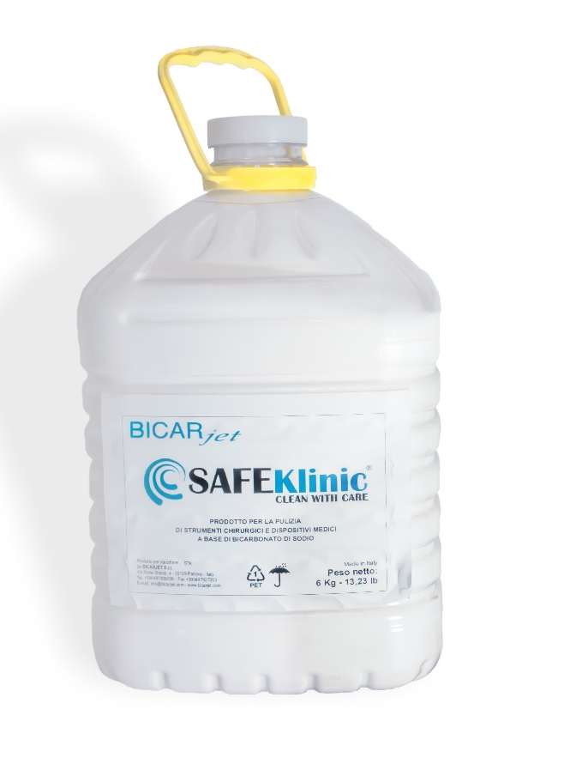
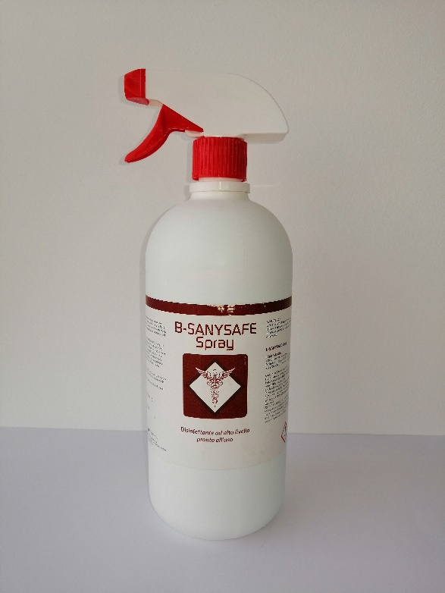
VERBRAUCHSMATERIAL
SAFEKlinic Sodium bicarbonate and Sanysafe

Slide 37
VORHER UND NACHHER
REINIGUNGSBEISPIELE

Slide 38




Organisches Gewebe
auf einer
SCHERE
Vor der Behandlung mit BICARmed
Nach BICARmed-Behandlung
Organisches Gewebe
auf die
SCHERE
SCHRAUBE
SPANNUNG
After BICARmed treatment
Vor der Behandlung mit BICARmed
Nach BICARmed-Behandlung

Slide 39




Organisches Gewebe auf der Rückseite von ACETABULUM
Vor der Behandlung mit BICARmed
Nach BICARmed-Behandlung
Verbesserte Sicht auf organisches Gewebe auf ACETABULUM
Rückseite
After BICARmed treatment
Vor der Behandlung mit BICARmed
Nach BICARmed-Behandlung

Slide 40




Oxidation
an der
GREIFER
KLEMME
Vor der Behandlung mit BICARmed
Nach BICARmed-Behandlung
Organisches Gewebe am BOHRER
After BICARmed treatment
Vor der Behandlung mit BICARmed
Nach BICARmed-Behandlung

Slide 41




Organisches Gewebe auf MONOPOLAREN PINZETTEN
Vor der Behandlung mit BICARmed
Nach BICARmed-Behandlung
Organisches Gewebe auf MONOPOLAREN PINZETTEN
After BICARmed treatment
Vor der Behandlung mit BICARmed
Nach BICARmed-Behandlung

Slide 42




Organisches Gewebe auf BIPOLAREN PINZETTEN
Vor der Behandlung mit BICARmed
Nach BICARmed-Behandlung
Organisches Gewebe auf BIPOLAREN PINZETTEN
After BICARmed treatment
Vor der Behandlung mit BICARmed
Nach BICARmed-Behandlung

Slide 43




Organisches Gewebe auf ENDOSKOPISCHE
PINZETTE
Vor der Behandlung mit BICARmed
Nach BICARmed-Behandlung
Organisches Gewebe auf ENDOSKOPISCHE
PINZETTE
After BICARmed treatment
Vor der Behandlung mit BICARmed
Nach BICARmed-Behandlung

Slide 44




Organisches Gewebe auf ENDOSKOPISCHE
PINZETTE
Vor der Behandlung mit BICARmed
Nach BICARmed-Behandlung
Organisches Gewebe auf ENDOSKOPISCHE
PINZETTE
After BICARmed treatment
Vor der Behandlung mit BICARmed
Nach BICARmed-Behandlung

Slide 45




Organisches Gewebe auf ENDOSKOPISCHE
PINZETTE
Vor der Behandlung mit BICARmed
Nach BICARmed-Behandlung
Organisches Gewebe auf ENDOSKOPISCHE
PINZETTE
After BICARmed treatment
Vor der Behandlung mit BICARmed
Nach BICARmed-Behandlung

Slide 46




Organisches Gewebe auf
ROBOTER
Vor der Behandlung mit BICARmed
Nach BICARmed-Behandlung
Organisches Gewebe auf
ROBOTER
After BICARmed treatment
Vor der Behandlung mit BICARmed
Nach BICARmed-Behandlung

Slide 47




Organisches Gewebe auf
ROBOTER
Vor der Behandlung mit BICARmed
Nach BICARmed-Behandlung
Organisches Gewebe auf
ROBOTER
After BICARmed treatment
Vor der Behandlung mit BICARmed
Nach BICARmed-Behandlung

Slide 48




Organisch getrocknetes Gewebe auf
STARREN OPTIK
Vor der Behandlung mit BICARmed
Nach BICARmed-Behandlung

Slide 49
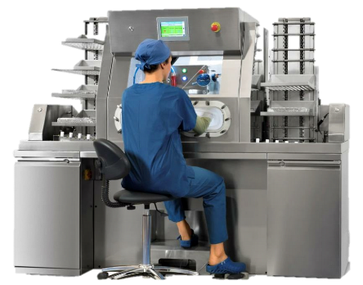
ALLE REINIGUNGSOPERATIONEN KÖNNEN MIT DER GLEICHEN TECHNOLOGIE DURCHGEFÜHRT WERDEN
KOMFORTABEL SITZEN
OHNE ZEITVERLUST

Slide 50
ZEIT SPAREN. BE EFFIZIENTERE.
ERHÖHEN SIE DIE REINIGUNGSQUALITÄT
WÄHREND DER KOSTENREDUZIERUNG

Slide 51
TECHNISCHE BEDIENUNGSANLEITUNG

Slide 52
GEBRAUCHS- UND WARTUNGSANLEITUNG
THEMEN:
  nstallation
  Verwendungsmethode
  Wartung
  Reinigung
  Entsorgung
  Technische Eigenschaften
  Beschriftungen
  Tutorial zur richtigen Reinigung der Instrumente
  Handbuch zur Software (HMI-Panel).
  Voreingestellte Benutzer/Passwörter

Slide 53
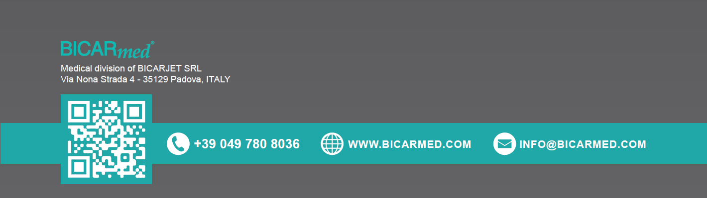
DANK FÜR IHRE AUFMERKSAMKEIT

